Slide 1
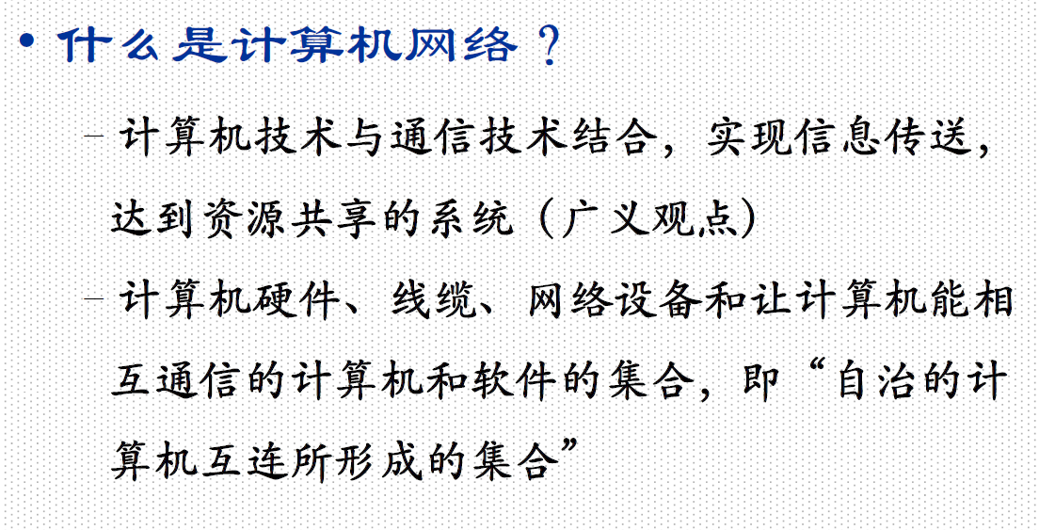

Slide 2
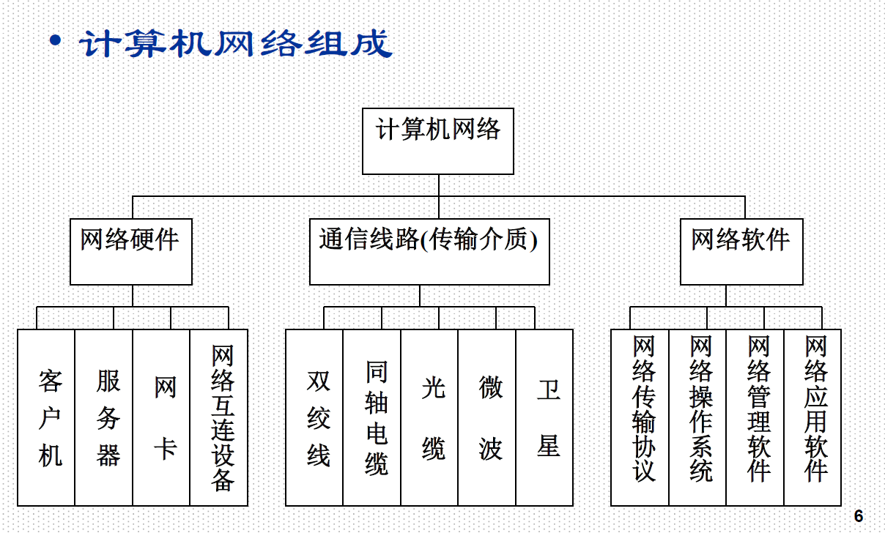

Slide 3
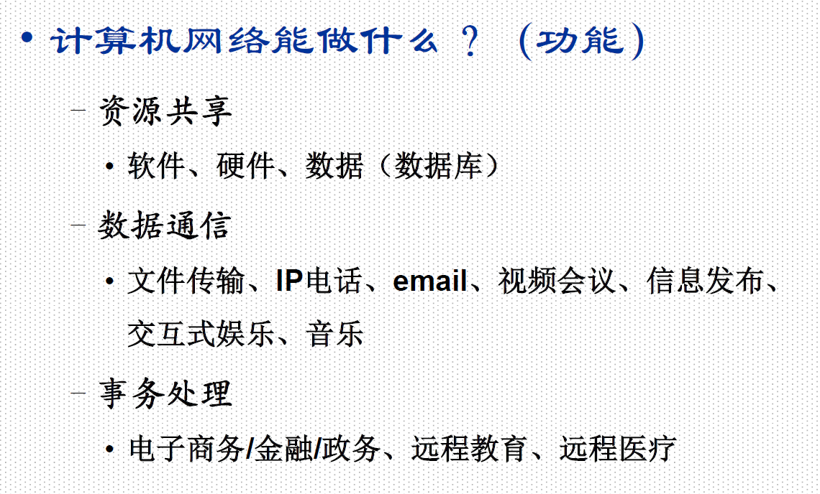

Slide 4
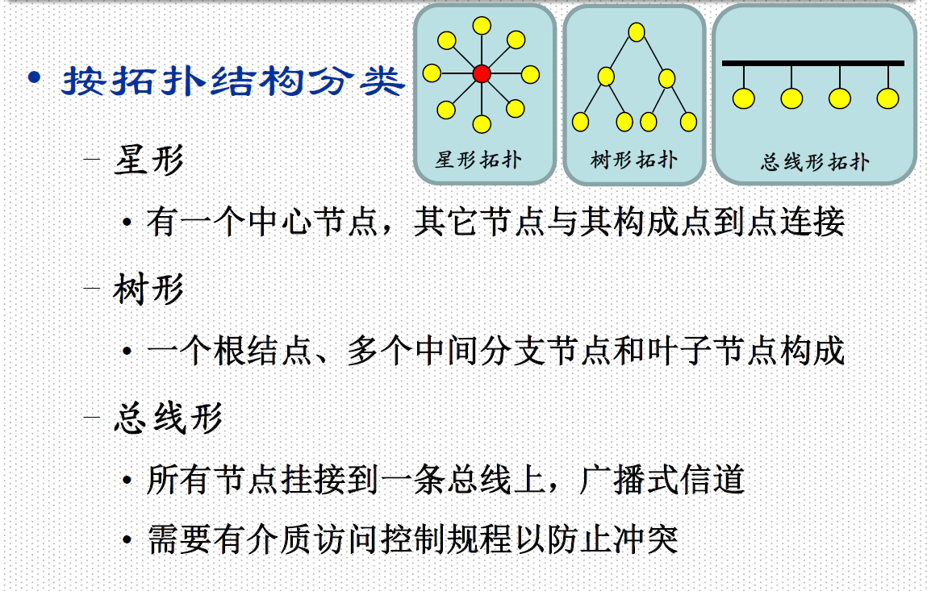
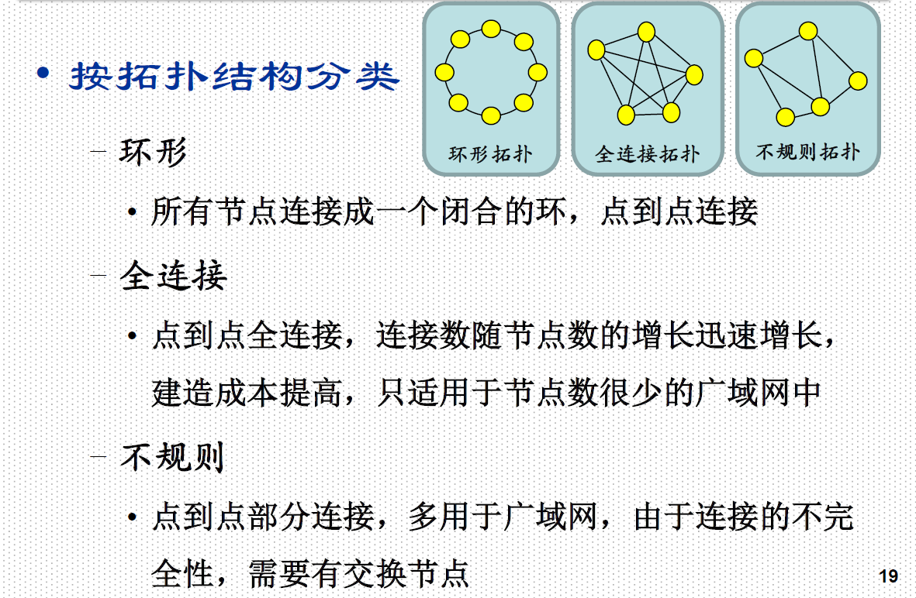

Slide 5
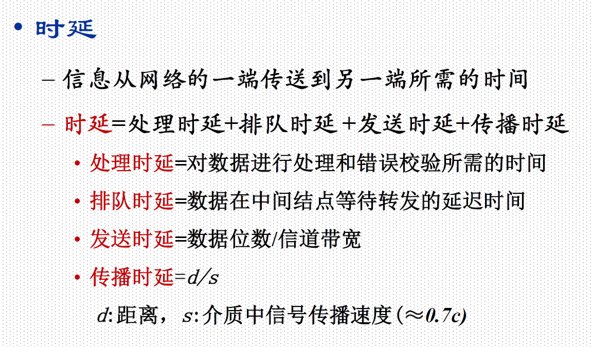

Slide 6
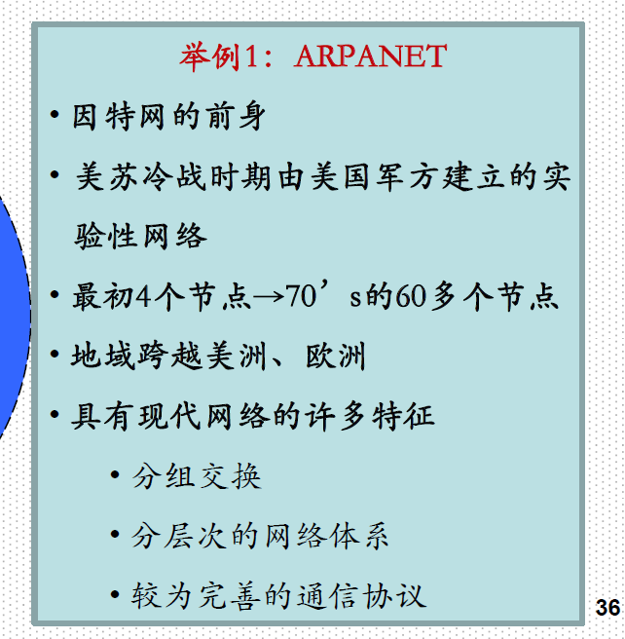
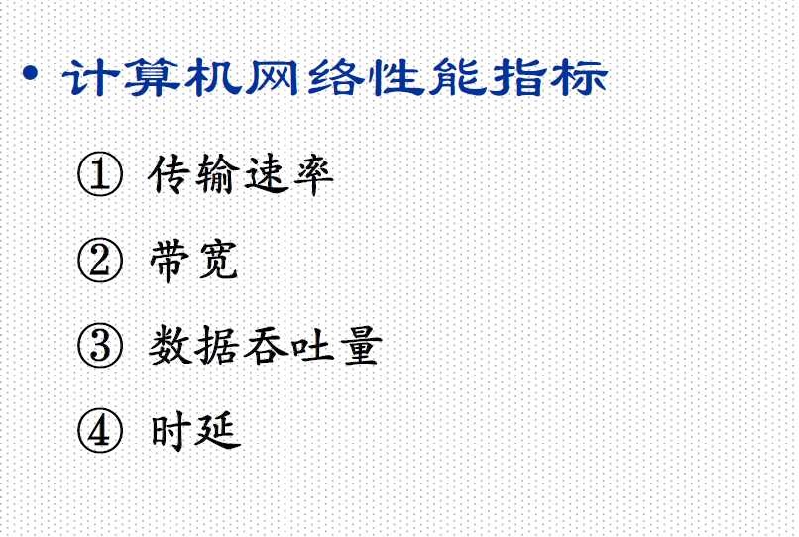

Slide 7
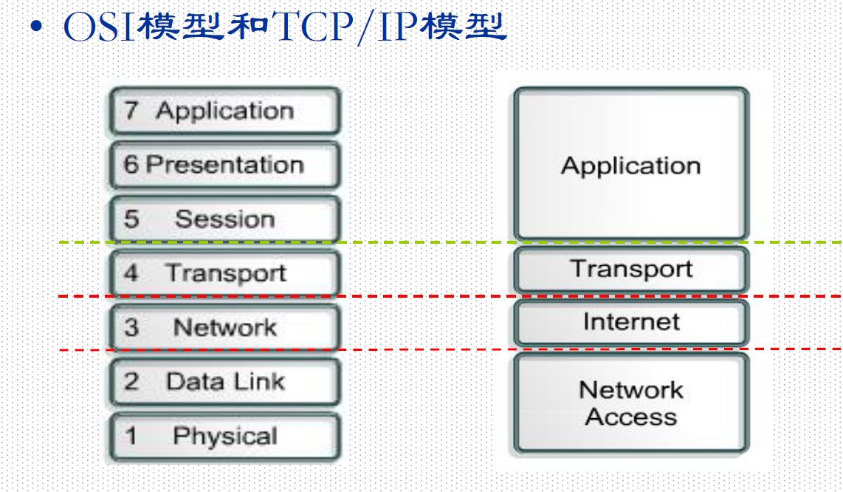

Slide 8
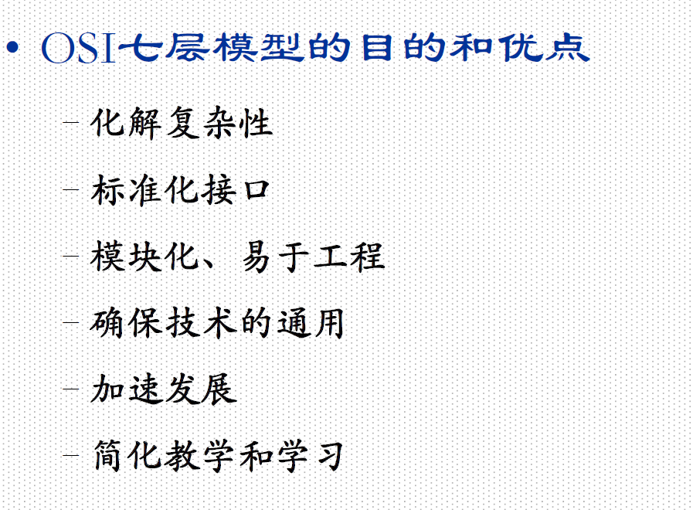

Slide 9
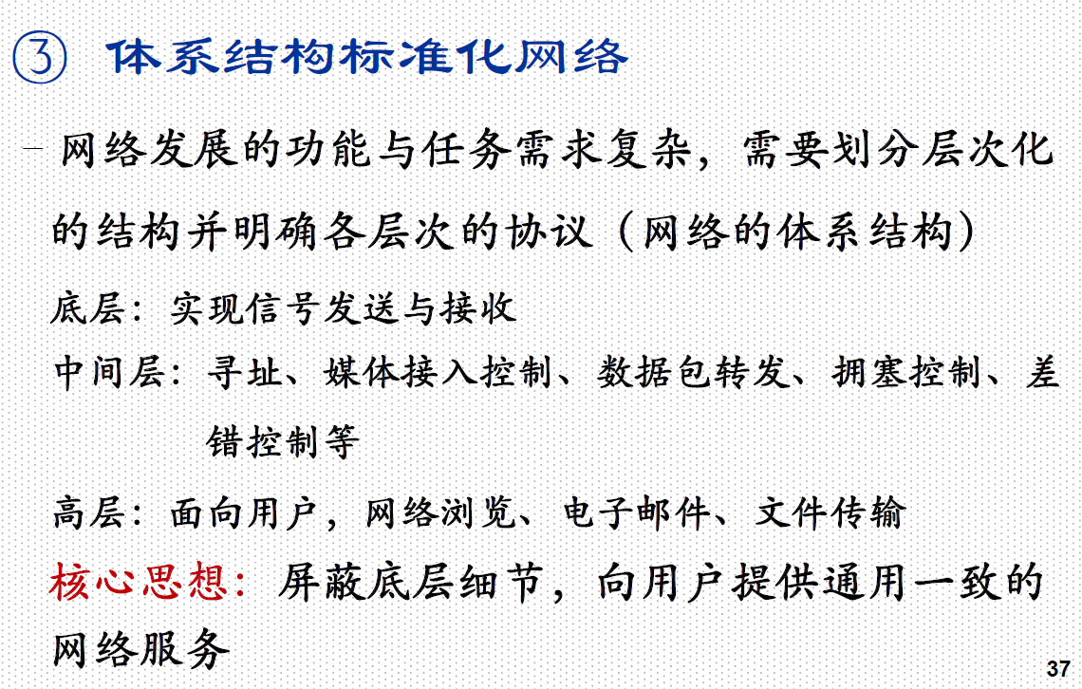

Slide 10
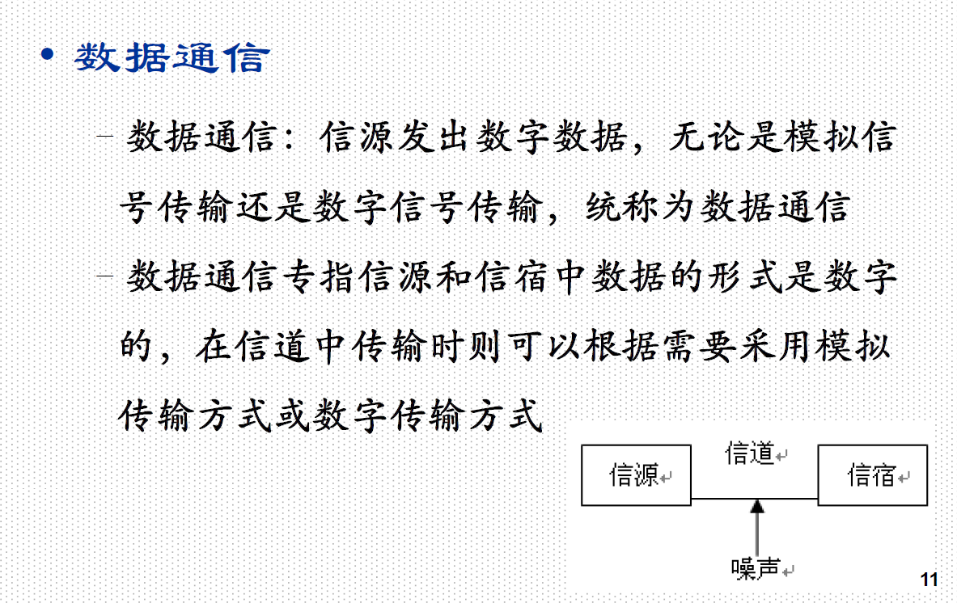

Slide 11
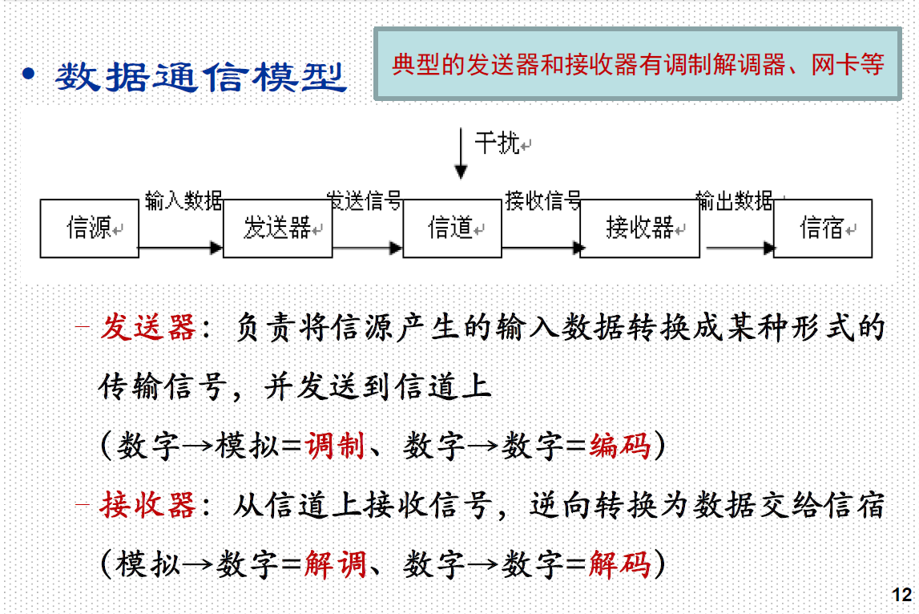

Slide 12
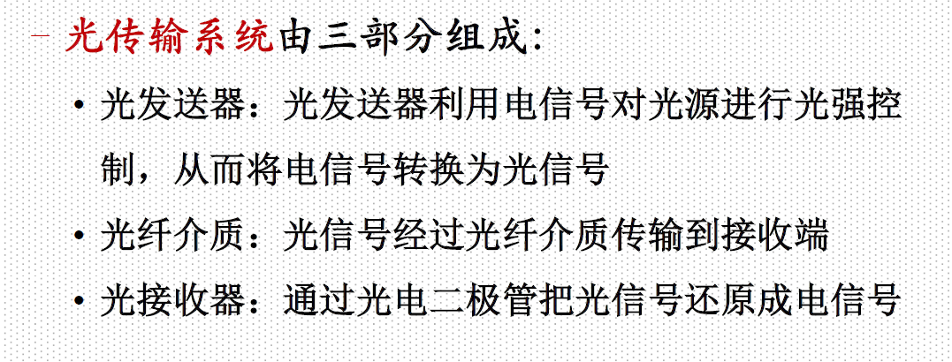

Slide 13
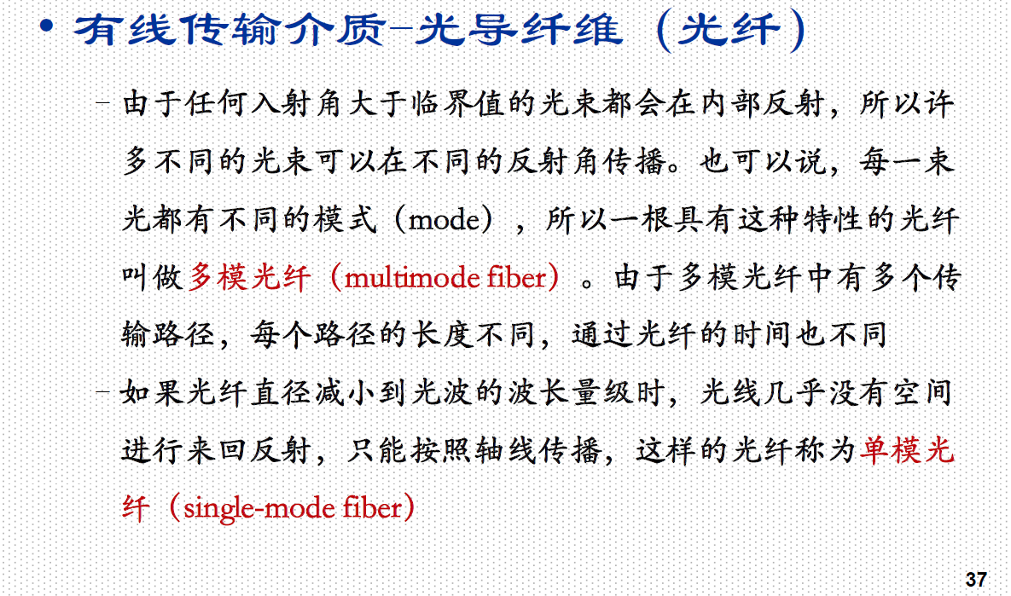

Slide 14
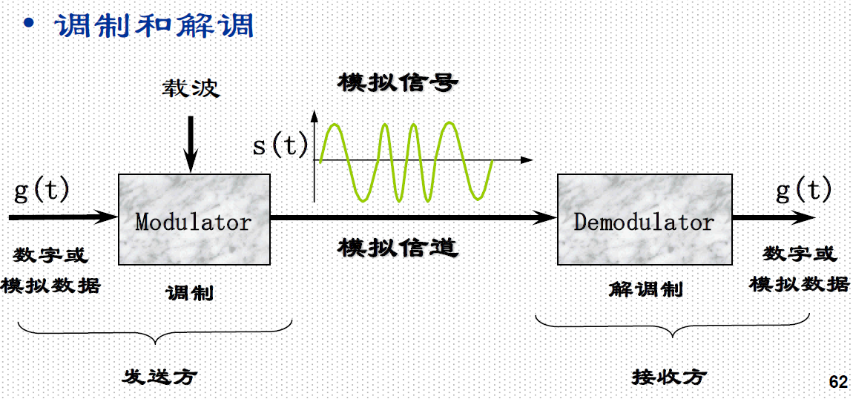

Slide 15
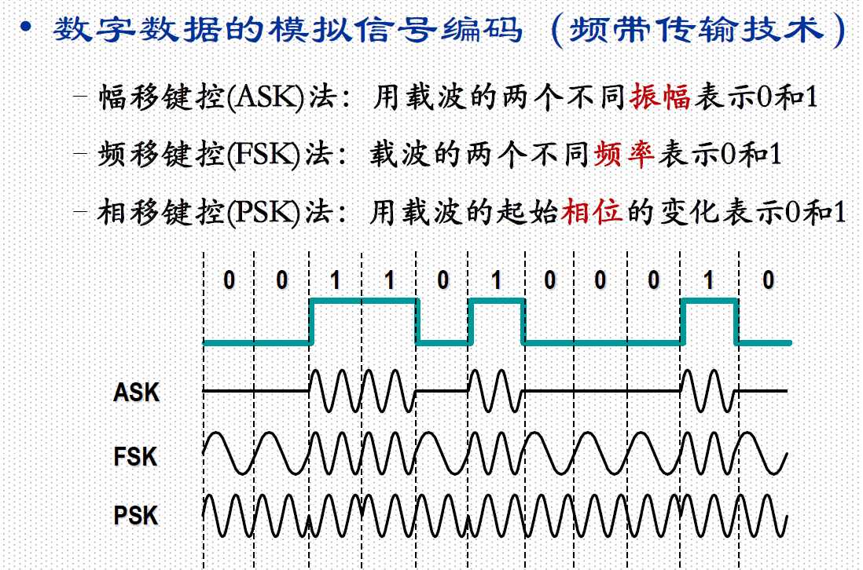

Slide 16
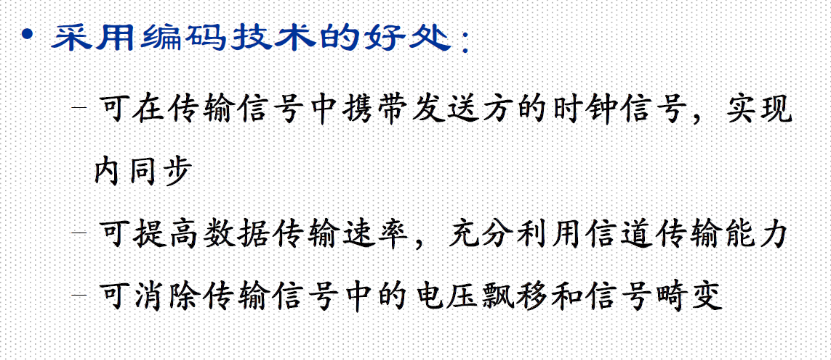

Slide 17
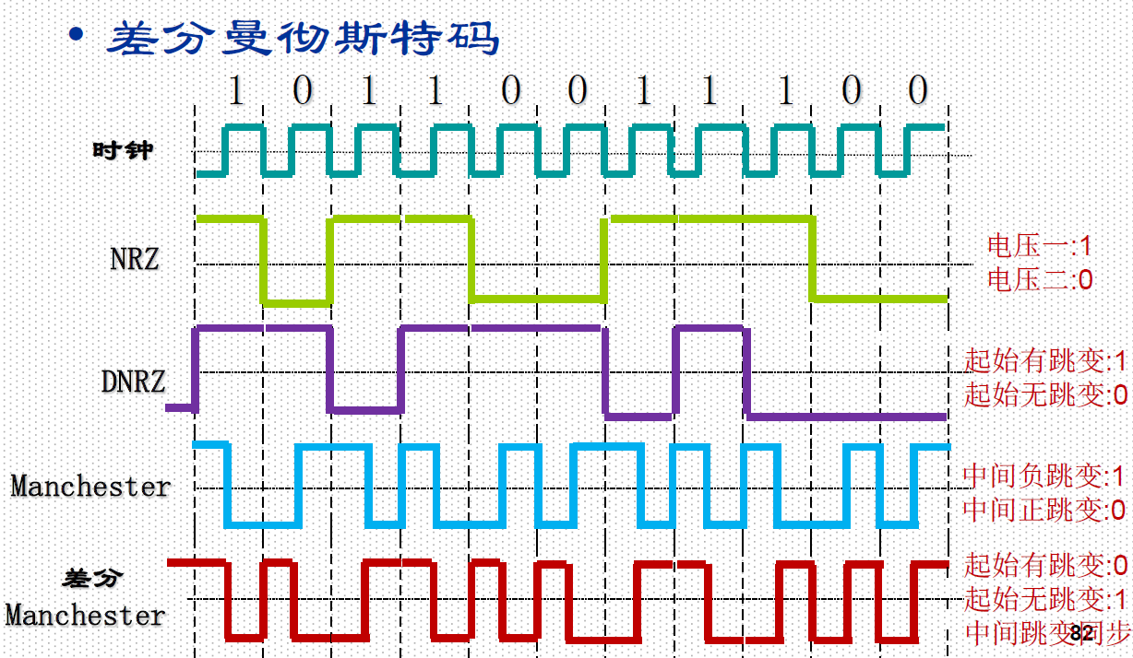

Slide 18
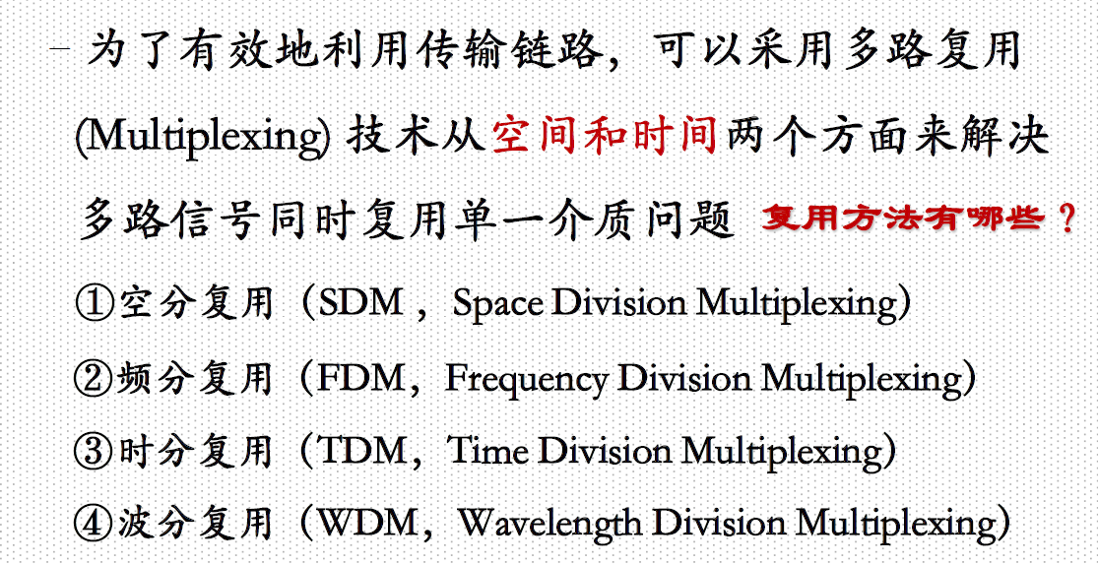

Slide 19
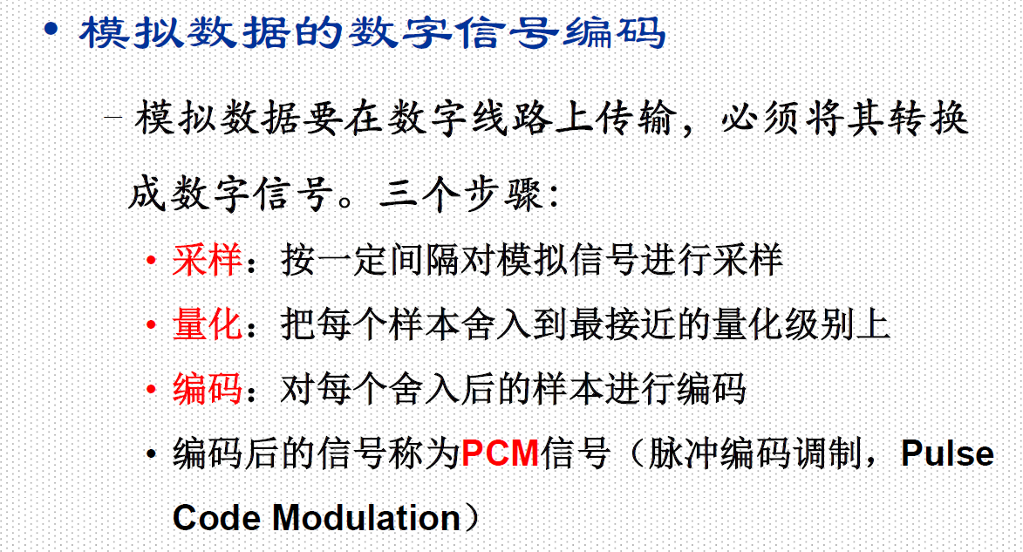

Slide 20
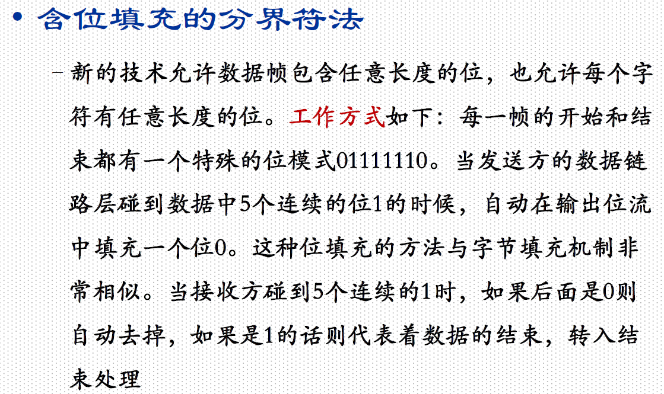
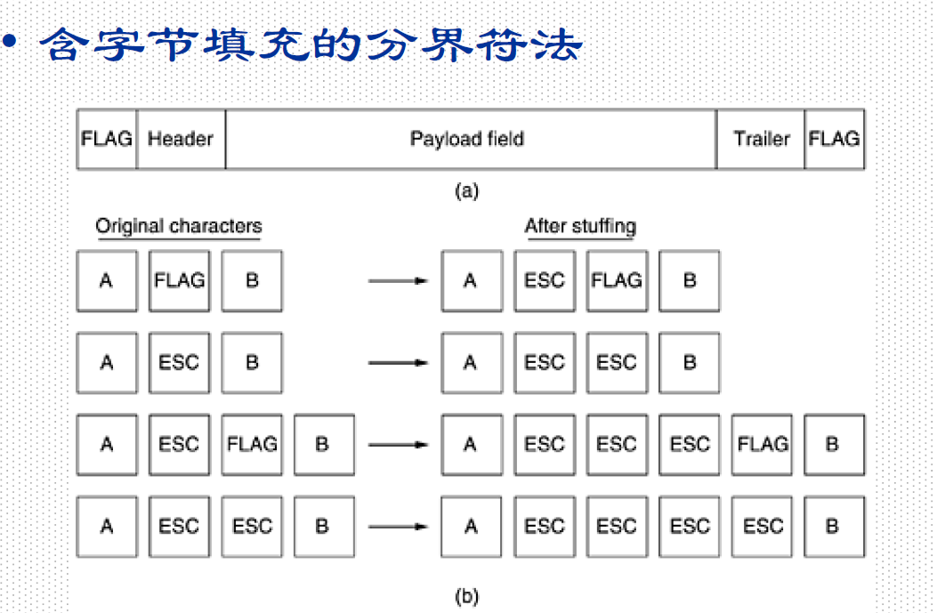
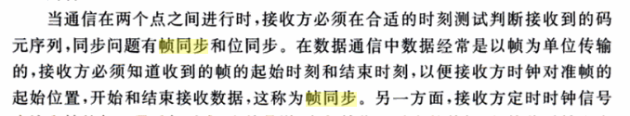

Slide 21
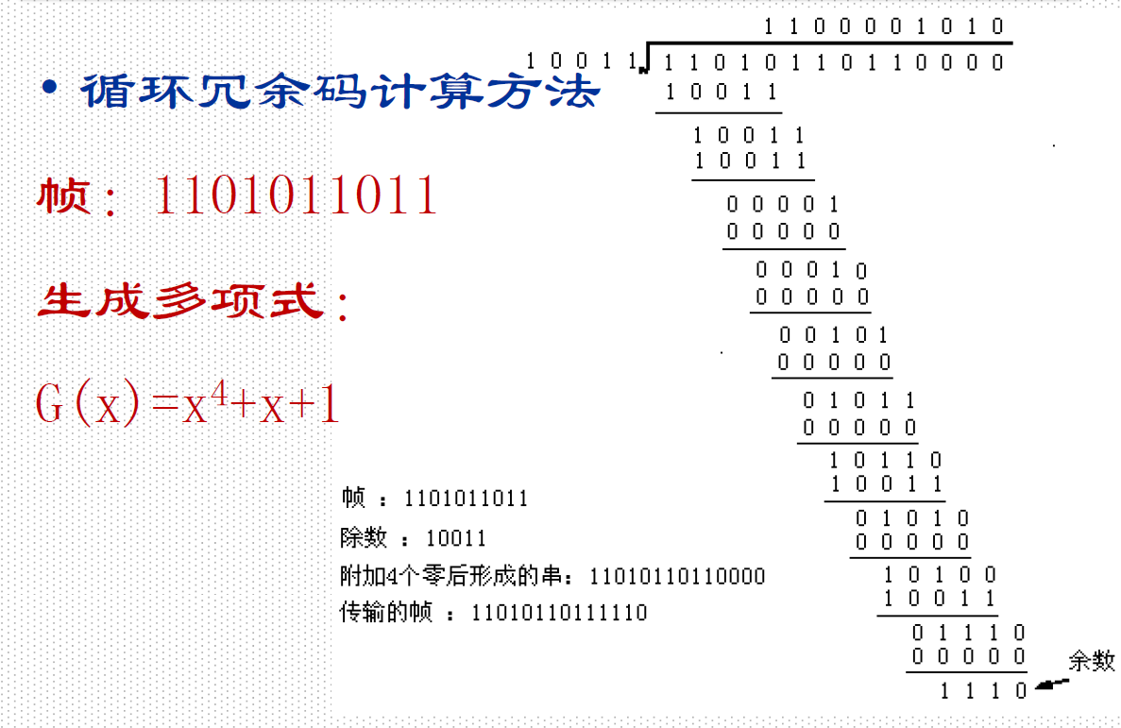

Slide 22
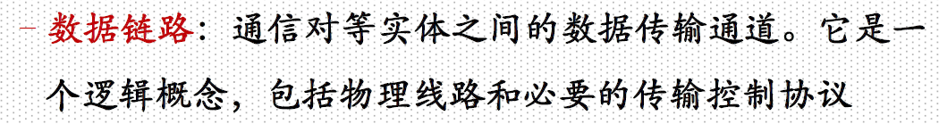
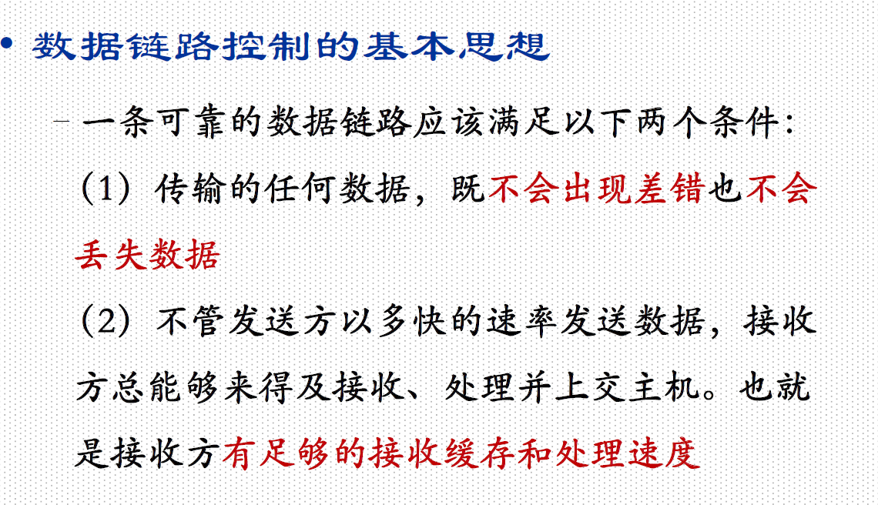
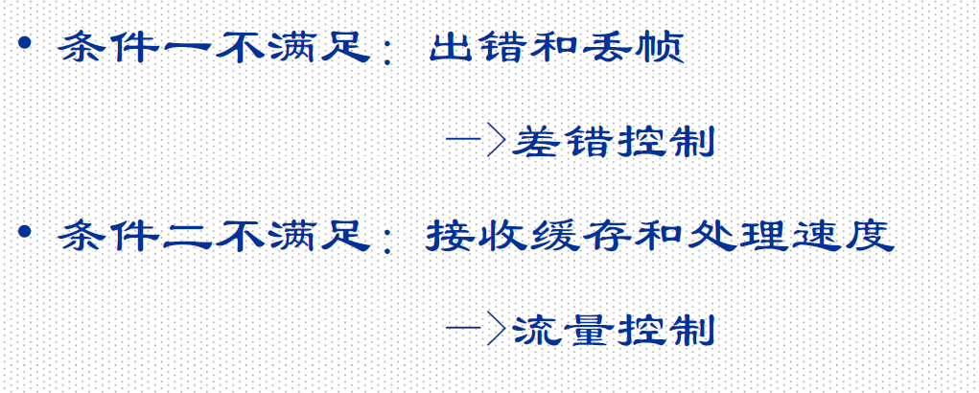

Slide 23
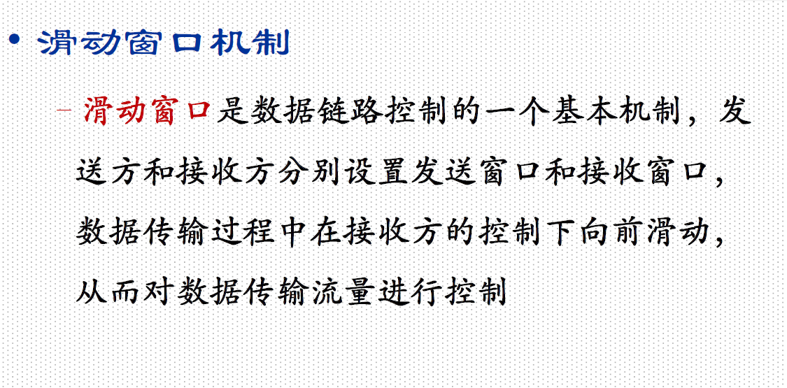

Slide 24
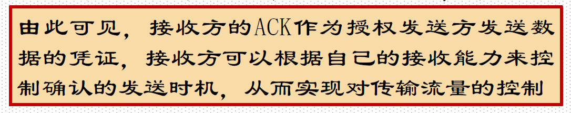

Slide 25
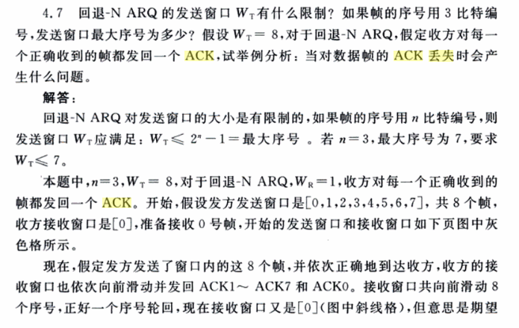
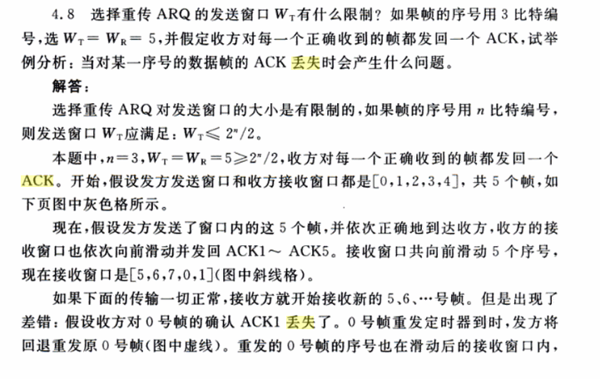
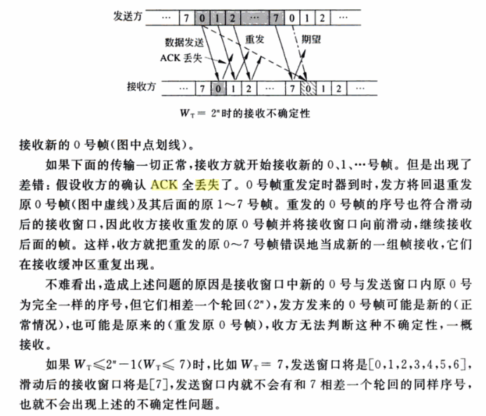
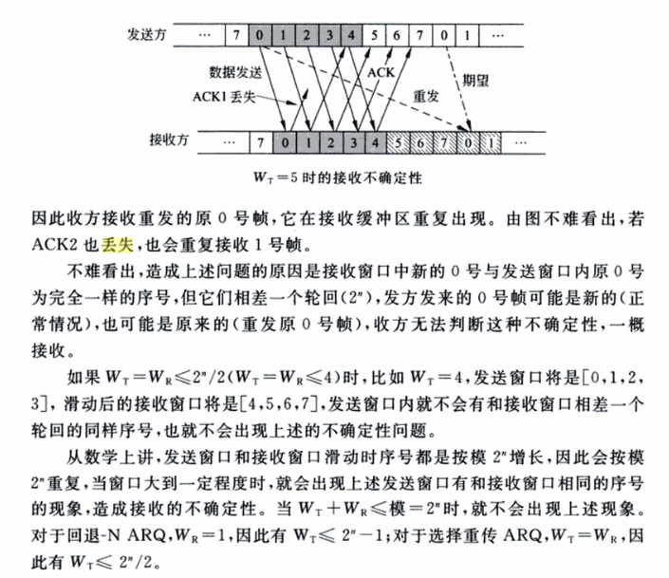

Slide 26
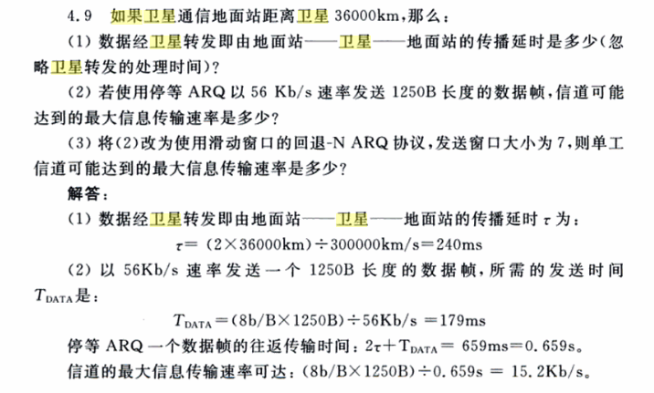
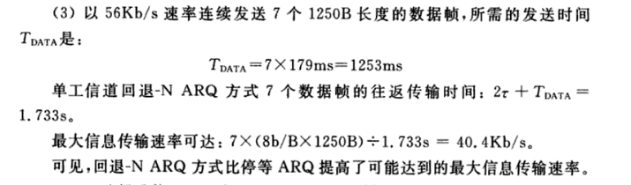

Slide 27
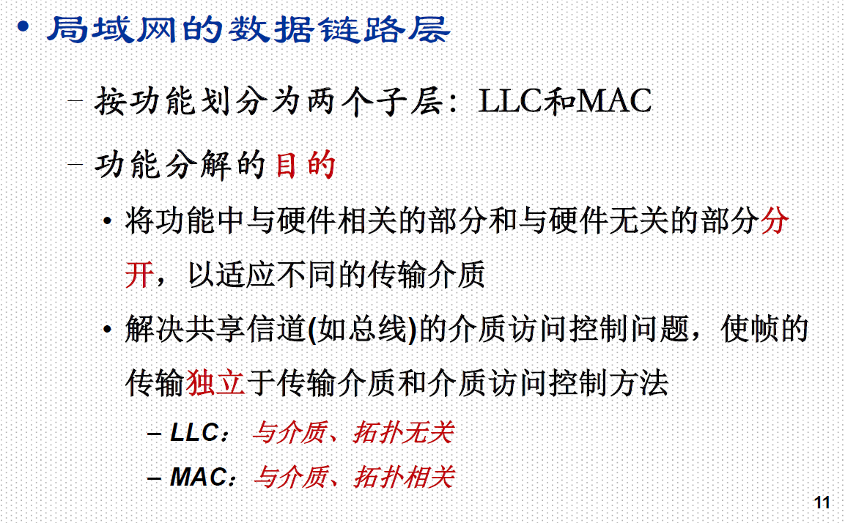

Slide 28
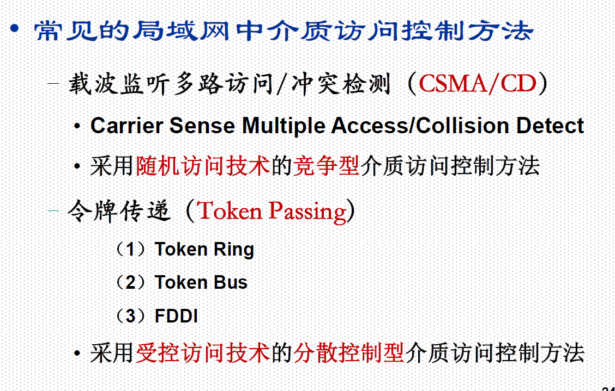
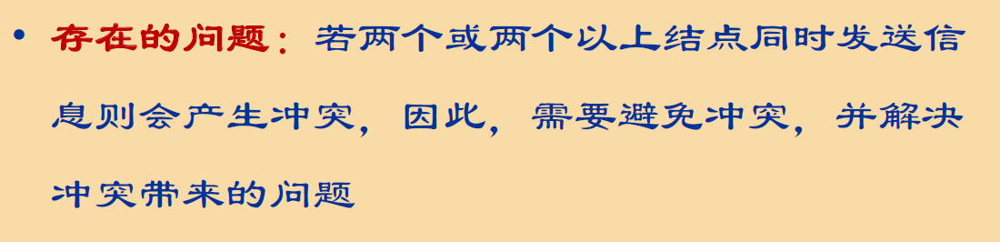

Slide 29
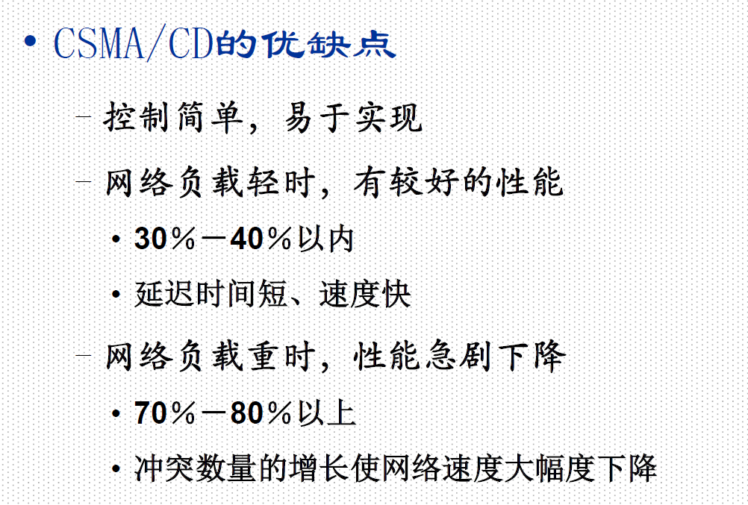
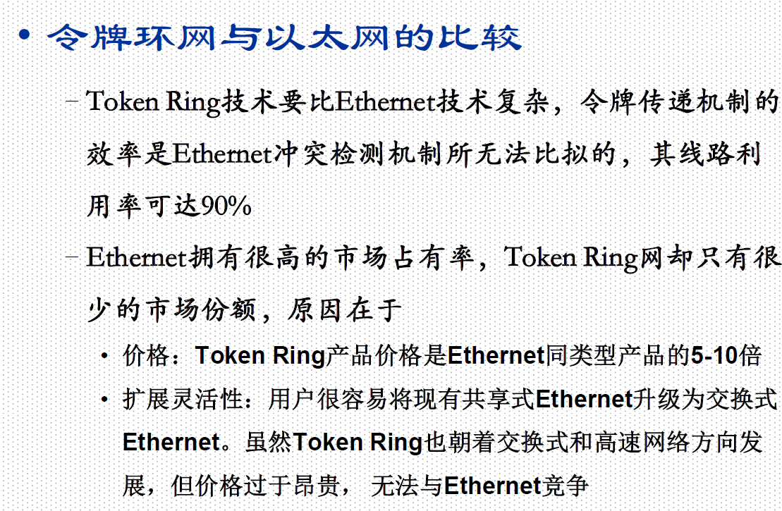

Slide 30
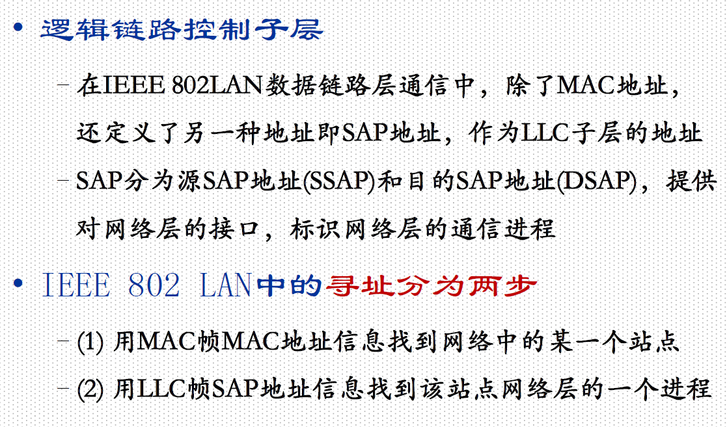

Slide 31
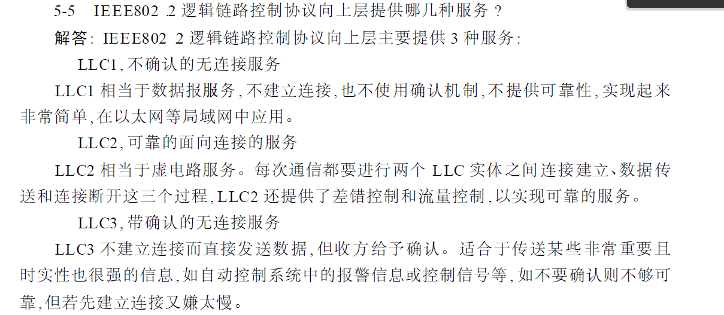

Slide 32
解答: CSMA 的发送前监听的措施减少了冲突的机会, 但由于传播时延的原因, 冲突不可能完全避免, 而且冲突引起的信道的浪费是相当大的。CSMA/ CD 对CSMA 的改进主要是增加了冲突检测的机制, 检测到冲突时停止数据的发送, 这样就可以减少无意义的数据发送时间, 因而降低了冲突时信道带宽的浪费。
对于帧长1 500 字节的数据帧, 发送它需要12 000 位时, 对于10Mb/ s 的比特率, 则发送完一帧需要1 200μs。如果一旦检测到冲突立即停止发送而不要将一帧全部发完, 就可以节省无意义发送时间。节省的时间为1 200μs 减去冲突处理的时间。冲突时信道占用的时间最大为3τ+ Tj (2τ和Tj 分别为以太网的时槽和冲突后阻塞信号的发送时间) 对应800 位时, 对于10Mb/ s 比特率的以太网为80μs。这样, 冲突检测节约的时间可达1 200 - 80 = 1 120μs。
6-8 为什么说CSMA/ CD 是一种半双工工作方式?
解答: CSMA/ CD 方式中, 每个时刻总线上只能有一路传输, 如果有两路传输就会产生冲突, 但总线上的数据传输方可以是两个方向, 因此, CSMA/ CD 媒体接入控制方式的以太网是一种半双工传输方式。

Slide 33
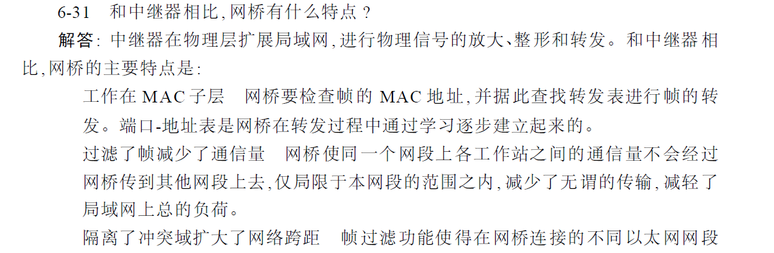
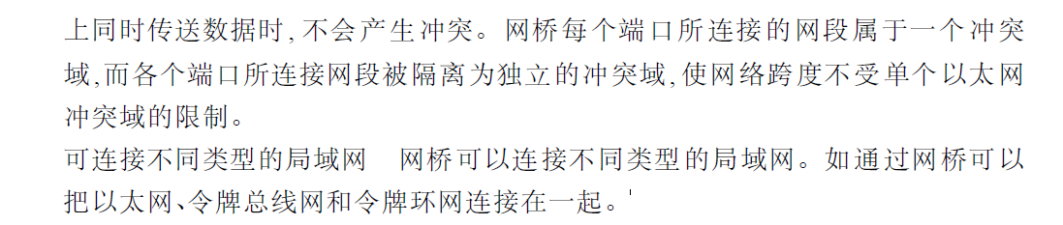

Slide 34
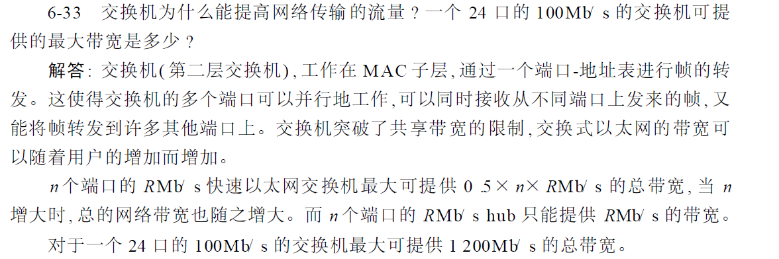

Slide 35
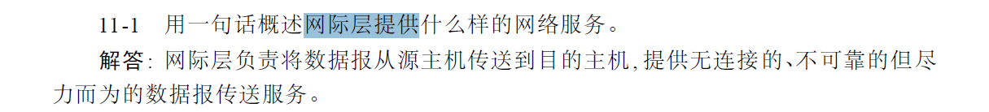

Slide 36
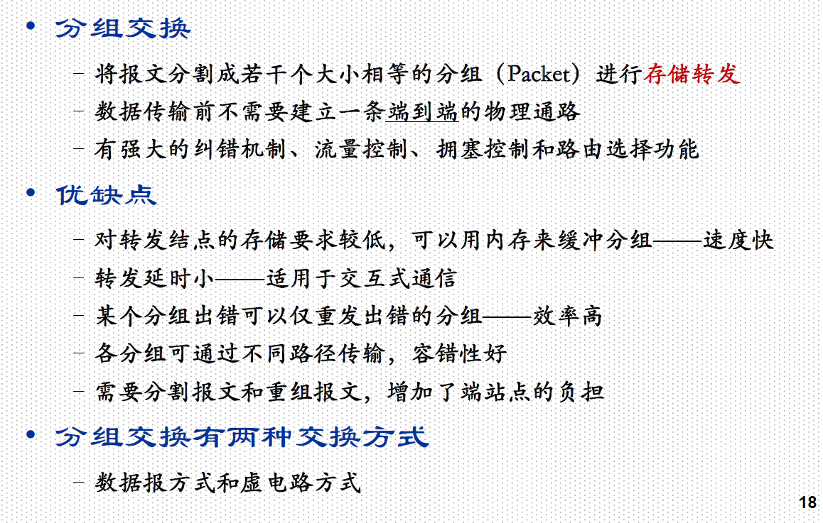

Slide 37
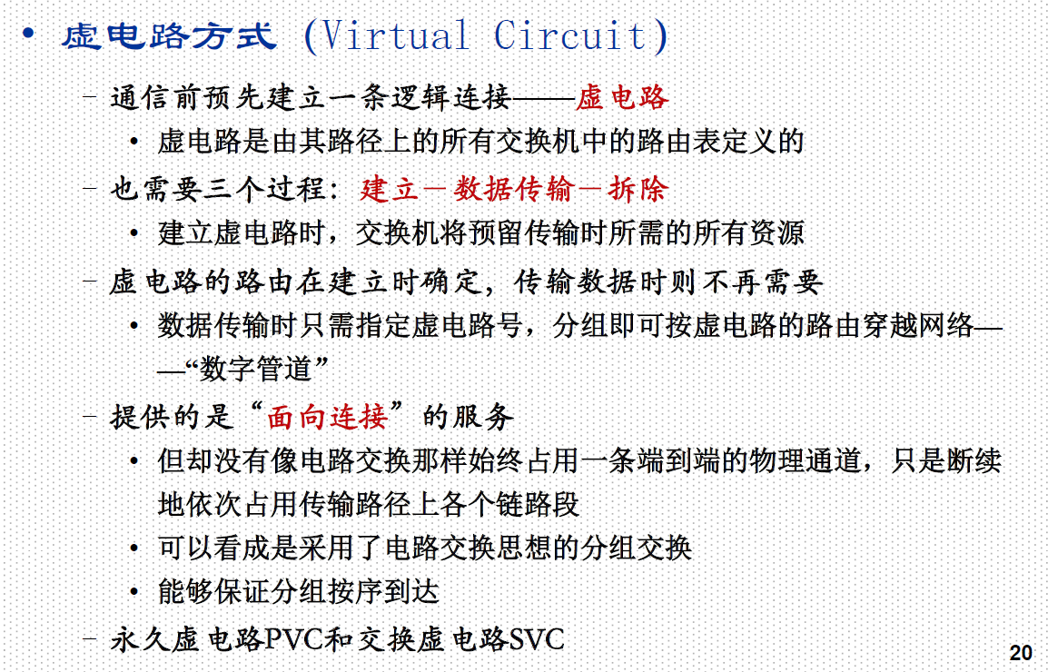

Slide 38
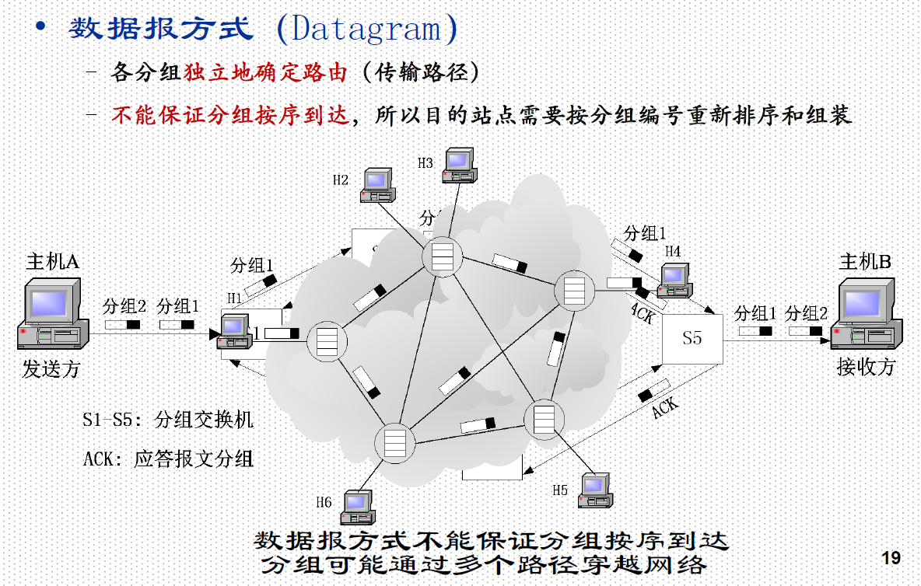

Slide 39


Slide 40


Slide 41


Slide 42


Slide 43


Slide 44


Slide 45


Slide 46


Slide 47


Slide 48


Slide 49


Slide 50



Slide 51


Slide 52


Slide 53


Slide 54


Slide 55


Slide 56


Slide 57


Slide 58


